Slide 1
МИНИСТЕРСТВО СОЦИАЛЬНОЙ ЗАЩИТЫ ХАБАРОВСКОГО КРАЯ
НАЗНАЧЕНИЕ ПЕНСИИ ЗА ВЫСЛУГУ ЛЕТ ЛИЦАМ, ЗАМЕЩАВШИМ ДОЛЖНОСТИ ГОСУДАРСТВЕННОЙ ГРАЖДАНСКОЙ СЛУЖБЫ КРАЯ.ОСНОВНЫЕ ИЗМЕНЕНИЯ КРАЕВОГО ЗАКОНОДАТЕЛЬСТВА
Бариева Анна Алексеевна, начальник отдела организации пенсионного обеспечения отдельных категорий граждан министерства социальной защиты Хабаровского края

Slide 2
МИНИСТЕРСТВО СОЦИАЛЬНОЙ ЗАЩИТЫ ХАБАРОВСКОГО КРАЯ
НОРМАТИВНОЕ ПРАВОВОЕ РЕГУЛИРОВАНИЕ
2
Федеральный закон от 15.12.2001 № 166-ФЗ «О государственном пенсионном обеспечении в Российской Федерации»
Федеральный закон от 27.07.2004 № 79-ФЗ «О государственной гражданской службе Российской Федерации»
Закон Хабаровского края от 29.06.2005 № 280 «О государственной гражданской службе Хабаровского края»
Постановление Губернатора Хабаровского края от 21.09.2005 № 207

Slide 3
МИНИСТЕРСТВО СОЦИАЛЬНОЙ ЗАЩИТЫ ХАБАРОВСКОГО КРАЯ
ОСНОВНЫЕ УСЛОВИЯ НАЗНАЧЕНИЯ
3
1. Наличие стажа государственной гражданской службы. Его продолжительность для назначения пенсии в соответствующем году определяется согласно приложению к ФЗ «‎О государственном пенсионном обеспечении в РФ»:
2023 — 18 лет 6 месяцев;
2024 — 19 лет;
2025 — 19 лет 6 месяцев;
2026 и последующие годы — 20 лет

Slide 4
МИНИСТЕРСТВО СОЦИАЛЬНОЙ ЗАЩИТЫ ХАБАРОВСКОГО КРАЯ
ОСНОВНЫЕ УСЛОВИЯ НАЗНАЧЕНИЯ
4
2. Увольнение с гражданской службы по следующим основаниям:
Сокращение должностей гражданской службы или упразднение государственного органа;
Достижение предельного возраста, установленного федеральным законодательством для замещения должности гражданской службы;
Несоответствие замещаемой должности гражданской службы вследствие состояния здоровья в соответствии с медицинским заключением;
Расторжение служебного контракта по инициативе гражданского служащего

Slide 5
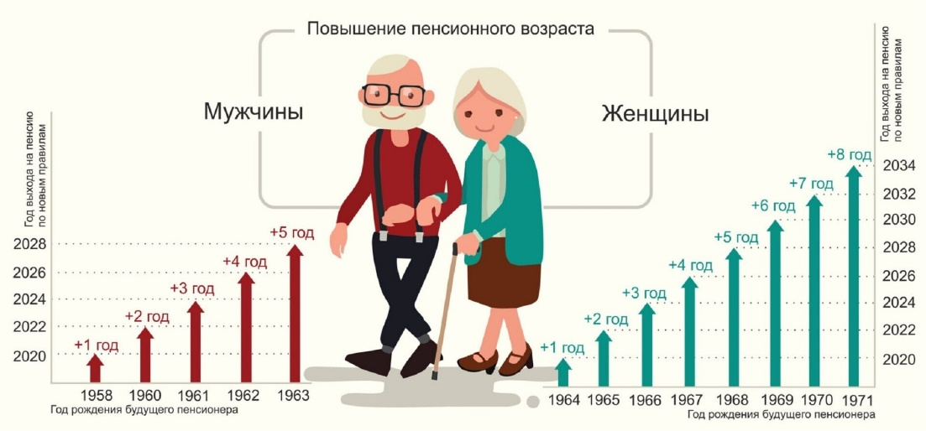
МИНИСТЕРСТВО СОЦИАЛЬНОЙ ЗАЩИТЫ ХАБАРОВСКОГО КРАЯ
ОСНОВНЫЕ УСЛОВИЯ НАЗНАЧЕНИЯ
5
3. Установление страховой пенсии по старости (инвалидности), назначенной в соответствии с Федеральным законом «О страховых пенсиях» либо досрочно назначенной в соответствии с Законом Российской Федерации от 19 апреля 1991 г. № 1032-1 «О занятости населения в Российской Федерации"

Slide 6
ВЗАИМОСВЯЗЬ ГРАЖДАНСКОЙ СЛУЖБЫ И МУНИЦИПАЛЬНОЙ СЛУЖБЫ
МИНИСТЕРСТВО СОЦИАЛЬНОЙ ЗАЩИТЫ ХАБАРОВСКОГО КРАЯ
6
Статья 7 Федерального закона от 27.07.2004 № 79-ФЗ «О государственной гражданской службе Российской Федерации»
Соотносительность основных условий государственного пенсионного обеспечения граждан, проходивших гражданскую службу, и граждан, проходивших муниципальную службу
Закон Хабаровского края от 25.07.2007 № 131 «О муниципальной службе в Хабаровском крае»
Порядок назначения и выплаты ПВЛ муниципальному служащему устанавливается муниципальным правовым актом в соответствии с постановлением Губернатора края, устанавливающим порядок назначения и выплаты пенсии за выслугу лет государственным гражданским служащим края

Slide 7
МИНИСТЕРСТВО СОЦИАЛЬНОЙ ЗАЩИТЫ ХАБАРОВСКОГО КРАЯ
ОСНОВНЫЕ ИЗМЕНЕНИЯ
7
Постановление Губернатора Хабаровского края от 17.01.2022 № 2
! При определении размера пенсии за выслугу лет не учитываются суммы, полагающиеся в связи с валоризацией пенсионных прав, размер доли страховой пенсии, размеры фиксированной выплаты к страховой пенсии и повышений фиксированной выплаты к страховой пенсии, установленных в соответствии с Федеральным законом от 28 декабря 2013 г. № 400-ФЗ
«О страховых пенсиях»

Slide 8
МИНИСТЕРСТВО СОЦИАЛЬНОЙ ЗАЩИТЫ ХАБАРОВСКОГО КРАЯ
ЧТО ЭТО НАМ ДАЕТ
8
При расчете размера ПВЛ:
Раньше:
должностной оклад + оклад за классный чин х 2,8 х РК х процент от среднемесячного заработка
МИНУС
размер страховой пенсии, размеры фиксированной выплаты к страховой пенсии и повышений фиксированной выплаты к страховой пенсии
ПЛЮС
суммы валоризации
= РАЗМЕР ПЕНСИИ ЗА ВЫСЛУГУ ЛЕТ
оклад денежного содержания
ограничитель
зависит от стажа службы

Slide 9
МИНИСТЕРСТВО СОЦИАЛЬНОЙ ЗАЩИТЫ ХАБАРОВСКОГО КРАЯ
ЧТО ЭТО НАМ ДАЕТ
9
При расчете размера ПВЛ:
Сейчас:
должностной оклад + оклад за классный чин х 2,8 х РК х процент от среднемесячного заработка
МИНУС
размер страховой пенсии
ПЛЮС
суммы валоризации
= РАЗМЕР ПЕНСИИ ЗА ВЫСЛУГУ ЛЕТ
оклад денежного содержания
ограничитель
в зависимости от стажа службы

Slide 10
НА ПРИМЕРЕ:
МИНИСТЕРСТВО СОЦИАЛЬНОЙ ЗАЩИТЫ ХАБАРОВСКОГО КРАЯ
Отнимали раньше:
10
Отнимаем сейчас: только страховую часть

Slide 11
МИНИСТЕРСТВО СОЦИАЛЬНОЙ ЗАЩИТЫ ХАБАРОВСКОГО КРАЯ
ОСНОВНЫЕ ИЗМЕНЕНИЯ
11
Закон Хабаровского края от 05.06.2023 № 405
! Размер пенсии за выслугу лет пересчитывается в следующих случаях:
1) изменения размера страховой пенсии по старости (инвалидности), установленной в соответствии с Федеральным законом «О страховых пенсиях»;
2) при индексации размеров окладов денежного содержания по должностям гражданской службы

Slide 12
МИНИСТЕРСТВО СОЦИАЛЬНОЙ ЗАЩИТЫ ХАБАРОВСКОГО КРАЯ
ЧТО ОСТАЕТСЯ
12
Гарантия, предусмотренная частью 6 статьи 18 Закона Хабаровского края от 29.06.2005 № 280 «О государственной гражданской службе Хабаровского края»
! Размер пенсии за выслугу лет не может быть ниже фиксированной выплаты к страховой пенсии по старости (фиксированной выплаты к страховой пенсии по инвалидности), установленной Федеральным законом «О страховых пенсиях»

Slide 13
МИНИСТЕРСТВО СОЦИАЛЬНОЙ ЗАЩИТЫ ХАБАРОВСКОГО КРАЯ
ОБРАТИТЕ ВНИМАНИЕ
13
1. При расчете размера пенсии за выслугу лет учитывается размер страховой пенсии по старости, фиксированной выплаты к страховой пенсии по старости, предусмотренный гражданину к выплате на дату его обращения с заявлением о назначении пенсии за выслугу лет и указанный в справке ОСФР
2. При произведении перерасчета пенсии за выслугу лет в связи с изменением размеров окладов денежного содержания следует ориентироваться на размер страховой пенсии по старости (инвалидности), установленный гражданину при назначении пенсии за выслугу лет

Slide 14
МИНИСТЕРСТВО СОЦИАЛЬНОЙ ЗАЩИТЫ ХАБАРОВСКОГО КРАЯ
НАЗНАЧЕНИЕ ПЕНСИИ ЗА ВЫСЛУГУ ЛЕТ ЛИЦАМ, ЗАМЕЩАВШИМ ДОЛЖНОСТИ ГОСУДАРСТВЕННОЙ ГРАЖДАНСКОЙ СЛУЖБЫ КРАЯ.ОСНОВНЫЕ ИЗМЕНЕНИЯ КРАЕВОГО ЗАКОНОДАТЕЛЬСТВА
Бариева Анна Алексеевна, начальник отдела организации пенсионного обеспечения отдельных категорий граждан министерства социальной защиты Хабаровского края

